Slide 1
第4章 操作数的寻址方式
Notes:
1

Slide 2
内容提纲
4.1 立即寻址方式
4.2 寄存器寻址方式
4.3 直接寻址方式
4.4 寄存器间接寻址方式
4.5 寄存器相对寻址方式
4.6 基址变址寻址方式
4.7 相对基址变址寻址方式

Slide 3
第4章 操作数的寻址方式
一条指令通常由两个大部分构成:
操作码 | 操作数
操作码:表示该指令应完成的具体操作,如加法、减法、乘法、移位等等。在汇编语言中使用一定的符号表示，称为助记符。如ADD、PUSH、POP、MOV等等。
操作数:表示该指令应操作对象。如移位操作的被移位数，加法操作的加数等等。它可以是一个操作数，也可以是多个操作数。这取决于操作码部分的具体需要。
寻址方式:寻找指令中所需操作数的各种方式，也就是提供指令中操作数的存放信息的方式。

Slide 4
第4章 操作数的寻址方式
Intel 8086/8088 各指令中提供操作数的方法有以下四种：
（1）立即数操作数——操作数在指令代码中提供
（2）寄存器操作数——操作数在CPU的通用寄存器或段寄存器中
（3）存储器操作数——操作数在内存的存储单元中
（4）I/O端口操作数——操作数在输入/输出接口的寄存器

Slide 5
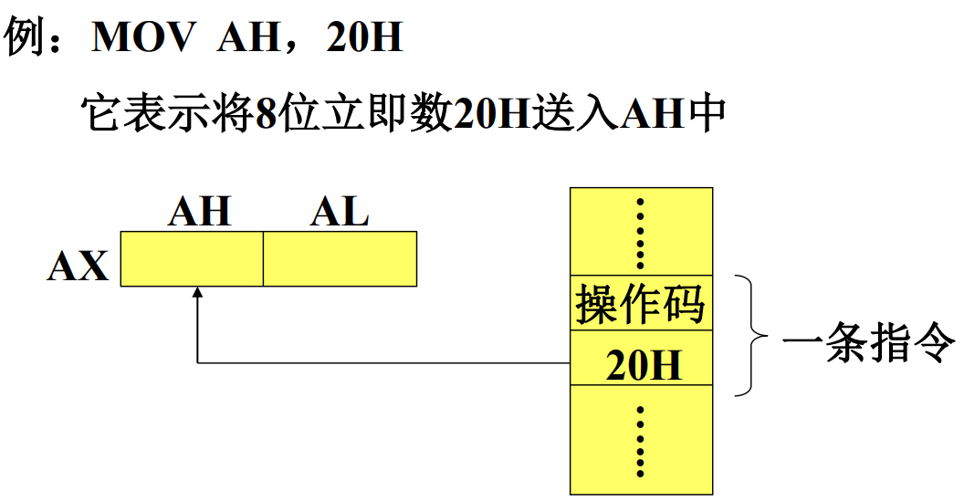
4.1 立即寻址方式
立即数寻址方式的指令中，所需操作数直接包含在指令代码中，这种操作数成为立即数。
立即数可以是8位、也可以是16位。

Slide 6
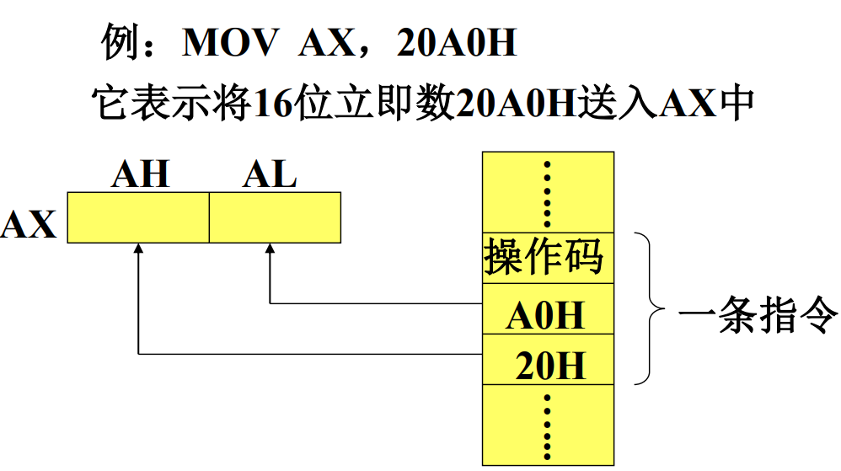
4.1 立即寻址方式
由于在指令执行过程中，立即数作为指令的一部分 直接从BIU的指令队列中取出，它不需要占用总线
周期，因此这种寻址方式执行速度快。
注意：立即数只能作为源操作数，而不能作为目的操作数。

Slide 7
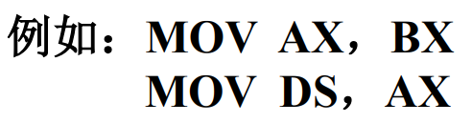
4.2 寄存器寻址方式
寄存器寻址方式是指指令中所需的操作数在CPU的某个寄存器中。寄存器可以是8位或16位通用寄存器，或者是段寄存器。如：AH、AL、AX、CX、DS、ES等。
由于存取寄存器操作数完全在CPU内部进行，不需要总线周期，所以执行速度很快。
后面介绍的几种寻址方式其操作数都是在存储器中，它们的
主要区别就是操作数在内存中存放地址的形成方法不同。

Slide 8
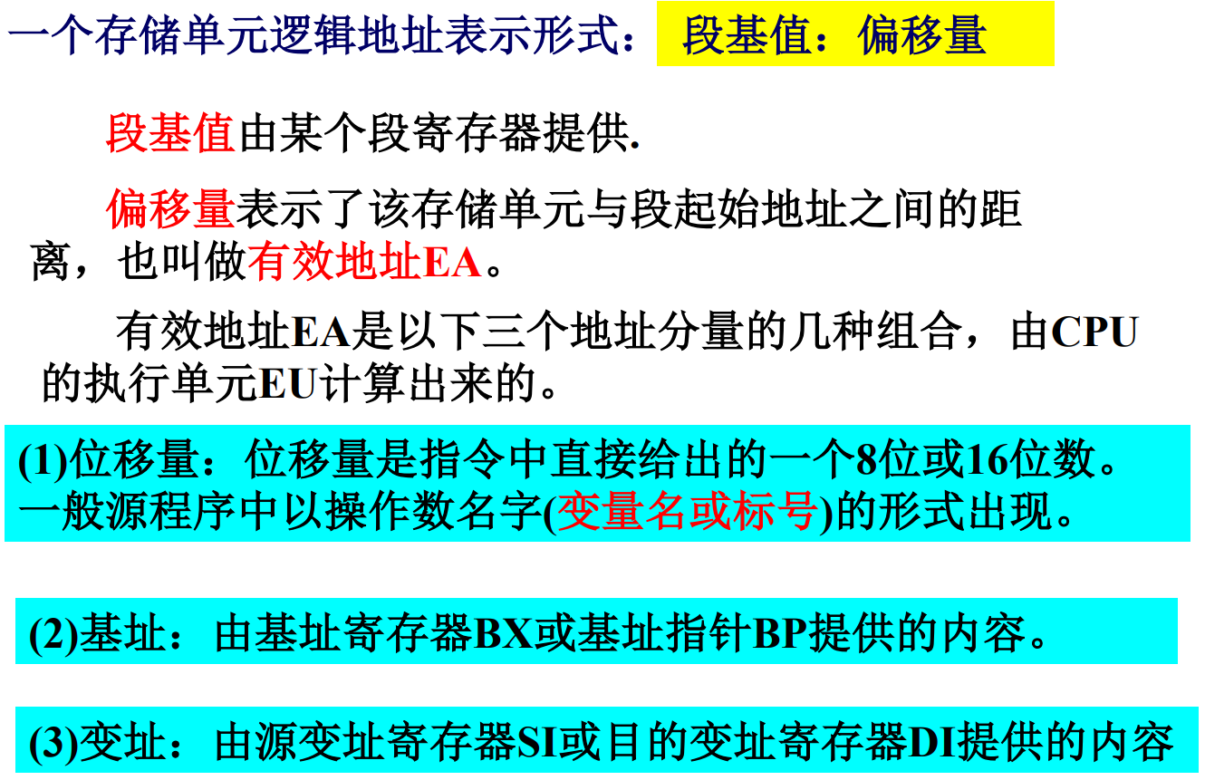

Slide 10
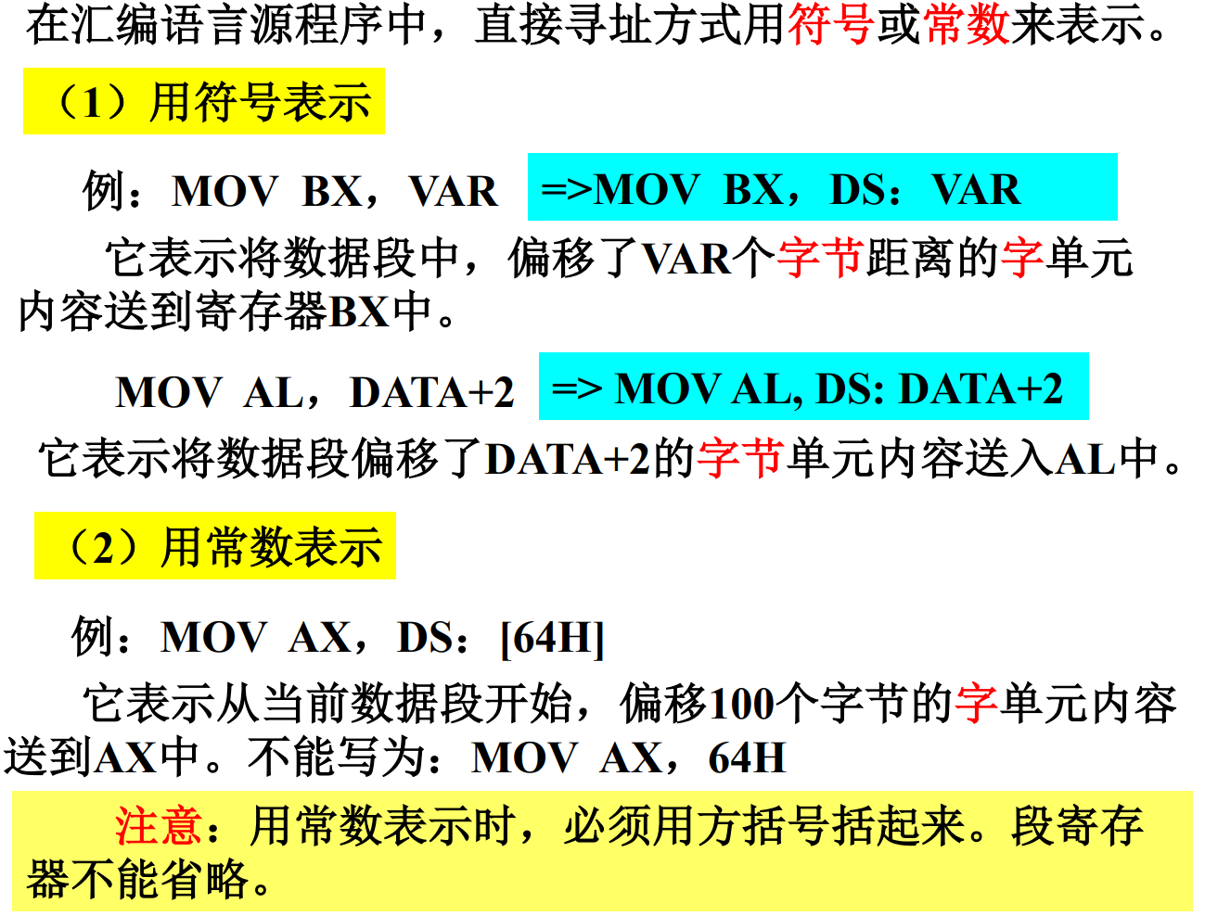

Slide 11
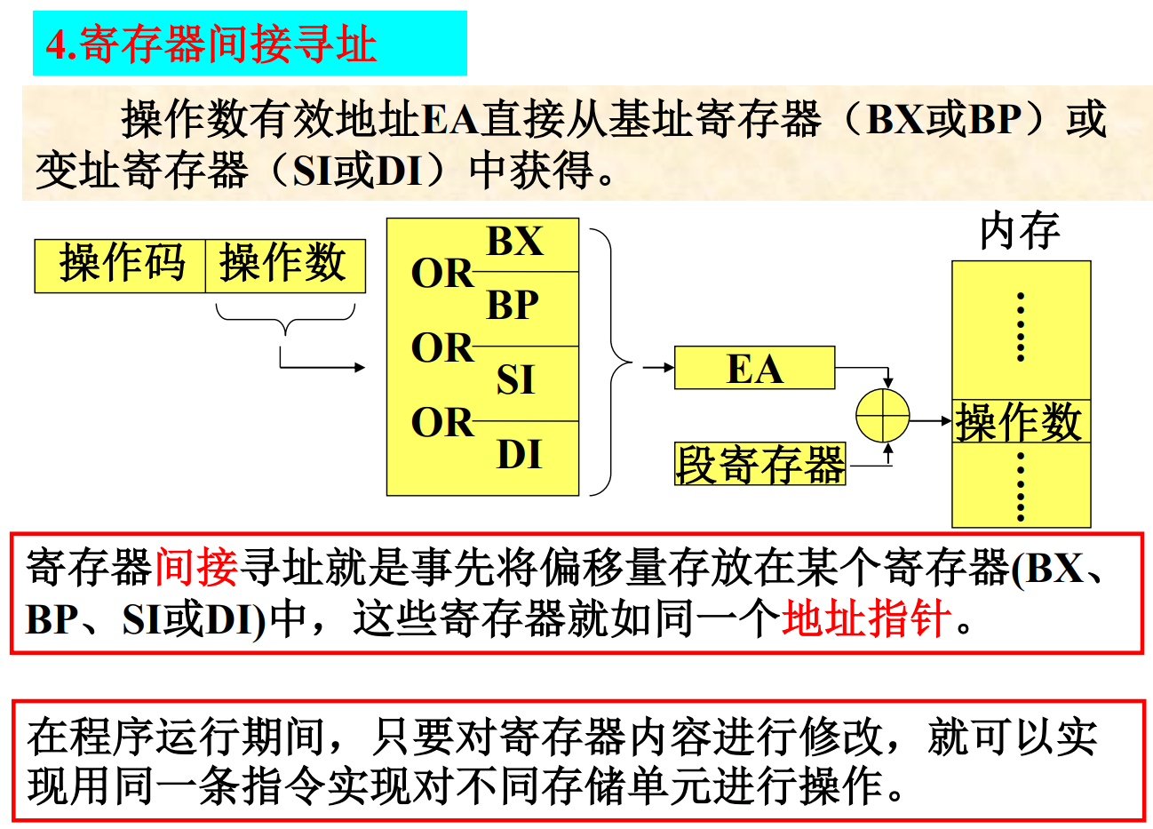

Slide 12
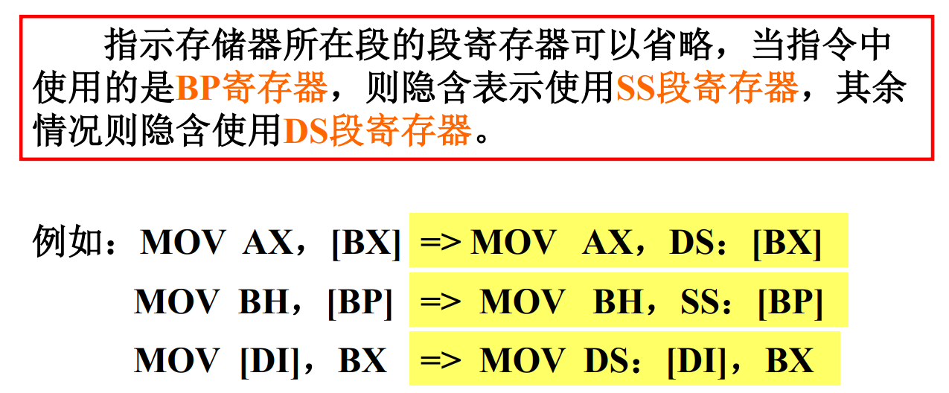

Slide 13
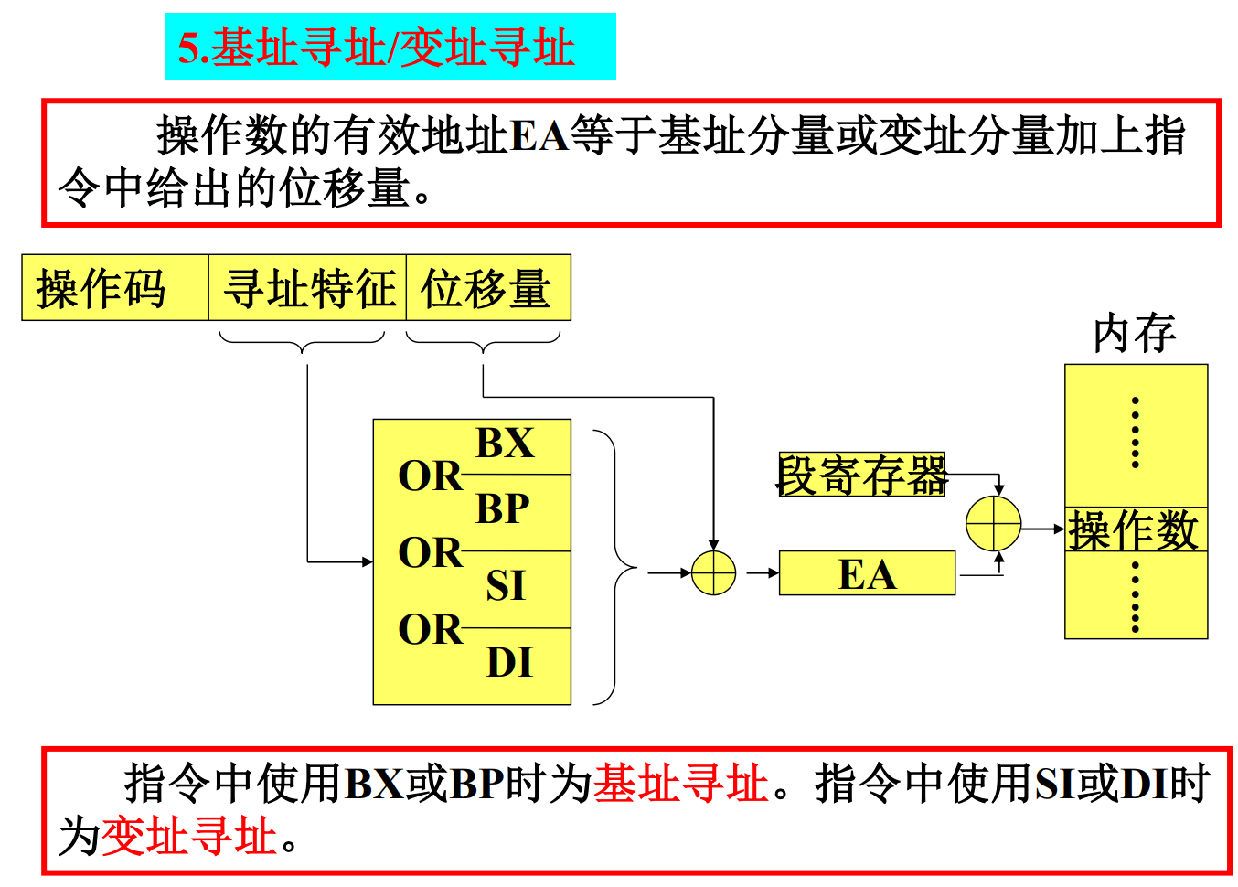

Slide 14
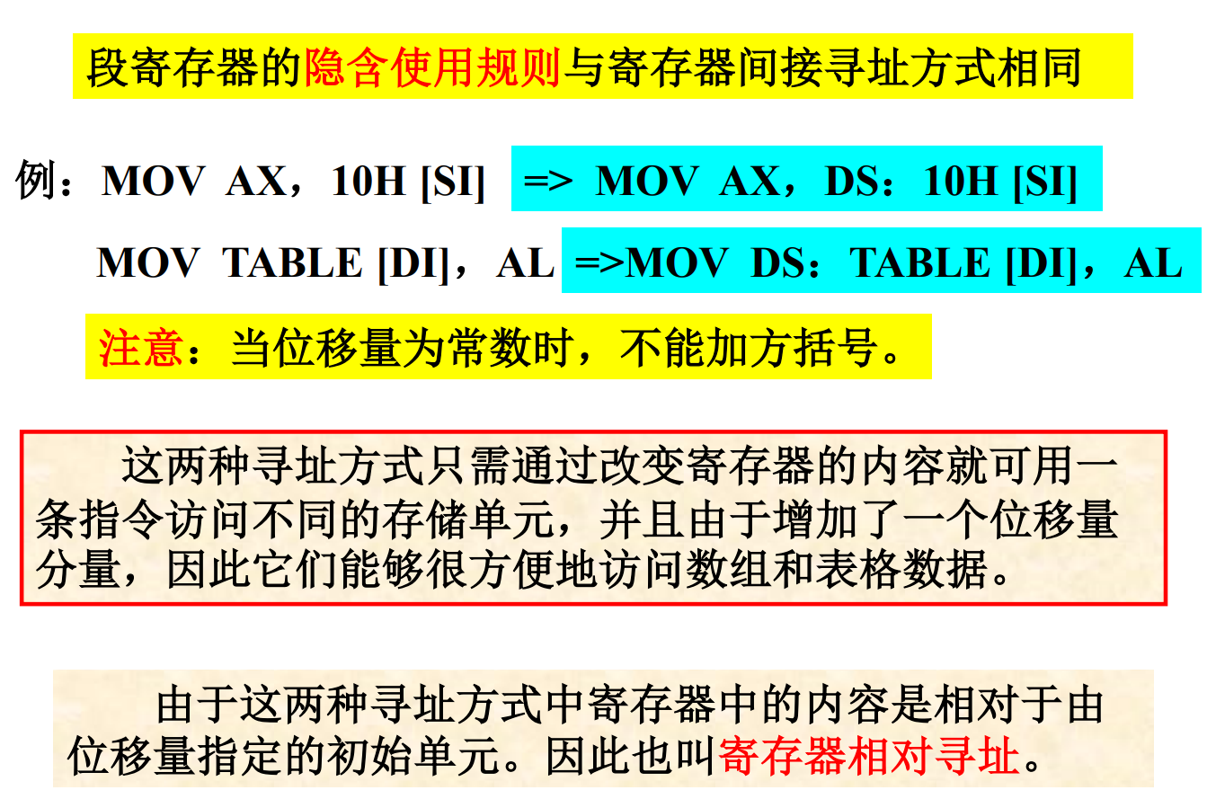

Slide 15
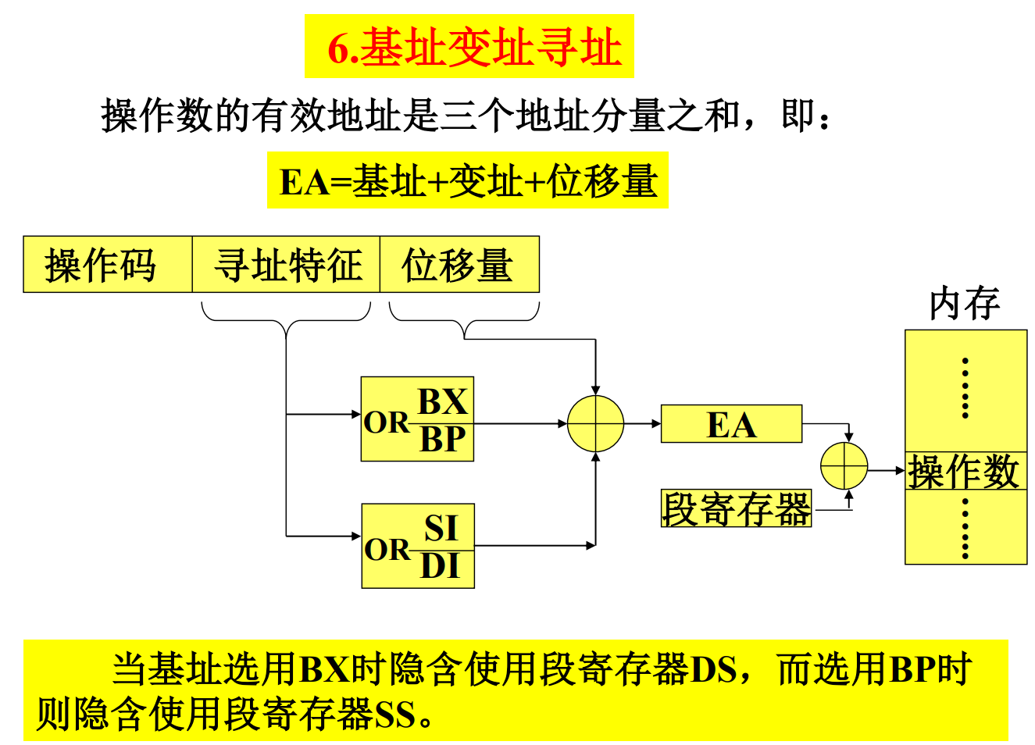

Slide 16
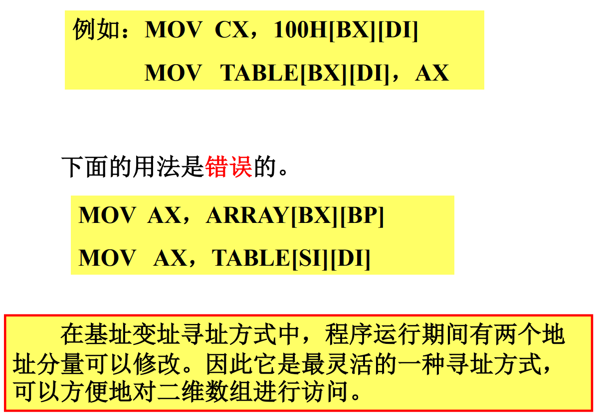

Slide 17
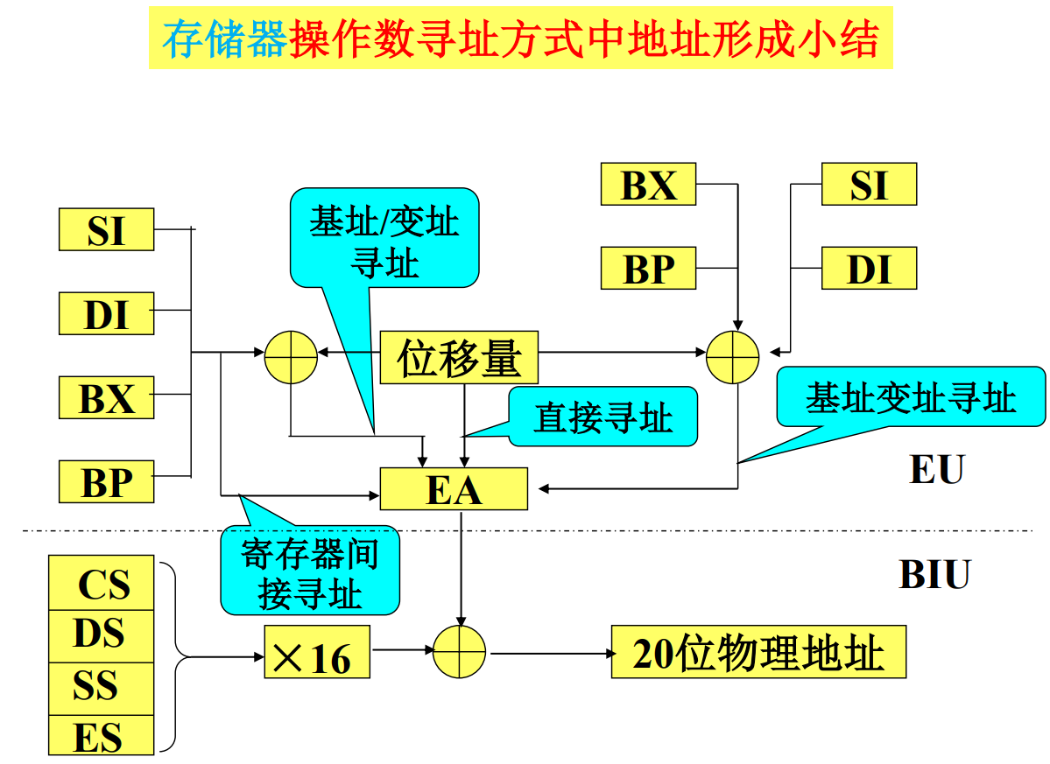

Slide 18
作业：

